Slide 1
Znani aktorzy śląskich scen:
Bernard Krawczyk,
Ewa Leśniak,
Robert Talarczyk,
Grażyna Bułka,
Mirosław Neinert

Slide 2
Bernard Krawczyk
ur. 20 maja 1931 w Podłężu Szlacheckim,
zm. 11 sierpnia 2018 w Katowicach
polski aktor teatralny, filmowy i telewizyjny
ukończył Studium Dramatyczne przy Teatrze Śląskim im. Stanisława Wyspiańskiego w Katowicach
Debiutował podczas nauki w nim – 6 listopada 1952^{[2]} – w przedstawieniach wspomnianego teatru. Zagrał m.in. Edwina w „Odludkach o poecie”, Oktawa w „Nie igra się z miłością”, Gustawa w „Ślubach panieńskich”
w 1982 r. został aktorem Teatru Śląskiego w Katowicach
najważniejsze role teatralne to Bohater w „Kartotece”, Żadow w „Intratnej posadzie”, Zbigniew w „Mazepie”, Alojzy Bąbel w „Niezwykłej przygodzie Pana Kleksa” czy tytułowa w „Weselu Figara” oraz Kreona w „Antygonie” J. Anouilha, za którą to rolę otrzymał Złotą Maskę

Slide 3
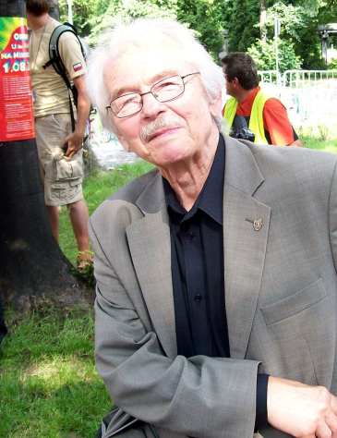
otrzymał w sumie 4 Złote i 2 Srebrne Maski
zagrał w filmie m.in. w „Soli ziemi czarnej” oraz „Perle w koronie”.
dużą popularność przyniosła mu rola Franciszka Pytloka w emitowanym w latach 90 XX w. serialu TVP Katowice „Sobota w Bytkowie”.

Slide 4
Ewa Leśniak
ur. 12 czerwca 1952 r. w Katowicach) – polska aktorka teatralna i filmowa. Wiceprezes Związku Artystów Scen Polskich. W latach 90 prowadziła program dla dzieci Zgadula
W 1975 ukończyła studia na PWST w Krakowie. Od 1981 jest związana z Teatrem Śląskim w Katowicach
filmy m.in.: Wataha, Wujek 81. Czarna ballada, Echo serca, Piąta strona świata, Polterabend
nagrody: 1997 r. Złota Maska za rolę Brakup we Wróżbach kumaka w Teatrze Śląskim im. Wyspiańskiego w Katowicach, 2013 r. Srebrny Medal „Zasłużony Kulturze Gloria Artis”

Slide 5
Robert Talarczyk
ur. 21 stycznia 1968 r. w Katowicach
polski reżyser, aktor teatralny i filmowy, scenarzysta, dramaturg, autor i tłumacz piosenek, dyrektor Teatru Śląskiego im. St. Wyspiańskiego w Katowicach
absolwent VII Liceum Ogólnokształcącego w Katowicach. Ukończył studia na Wydziale Aktorskim we Wrocławiu Akademii Sztuk Teatralnych im. Stanisława Wyspiańskiego
debiutował również jako reżyser (Ptasiek, 1998)
współpracował z teatrami instytucjonalnymi, prywatnymi i offowymi w Polsce oraz zagranicą. tworzył też spektakle Teatru Telewizji TVP i Teatru Polskiego Radia
w latach 2005–2013 był dyrektorem naczelnym i artystycznym Teatru Polskiego w Bielsku-Białej.
od 2018 roku pełni funkcję dyrektora artystycznego Międzynarodowego Festiwalu „Open the Door” w Katowicach, którego był pomysłodawcą
d września 2013 roku pełni funkcję dyrektora naczelnego i artystycznego Teatru Śląskiego im. St. Wyspiańskiego w Katowicach

Slide 6
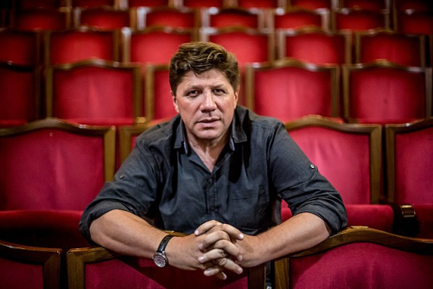
jako aktor występował m.in. w filmach Macieja Pieprzycy, Magdaleny Piekorz czy Małgorzaty Szumowskiej.
pisze i tłumaczy teksty piosenek (m.in. Nicka Cave`a], Toma Waitsa czy Jaromira Nohavicy). W 2011 r.ukazała się jego debiutancka płyta Słowa
w 2015 r. został odznaczony Złotym Krzyżem Zasługi, w 2017 Srebrnym Medalem Zasłużony Kulturze „Gloria Artis”, natomiast w 2019 został laureatem Nagrody im. Wojciecha Korfantego

Slide 7
Grażyna Bułka
ur. 16 września 1962 roku w Świętochłowicach
polska aktorka teatralna i filmowa
Pochodzi z robotniczej rodziny w Lipinach. Absolwentka II Liceum Ogólnokształcącego w Świętochłowicach.
Od roku 1982 do roku 1984 jako adept związana z Teatrem Dzieci Zagłębia w Będzinie. W latach 1985-2014 aktorka w Teatrze Polskim w Bielsku-Białej
Od roku 2014 związana z Teatrem Śląskim w Katowicach. Współpracuje z Teatrem Korez w Katowicach
nagrody: 2005 – Złota Maska – za rolę Świętkowej w przedstawieniu Cholonek, czyli Pan Bóg z gliny Janoscha w Teatrze Korez w Katowicach.
2009 – Złota Maska za najlepszą rolę kobiecą (rola Jean w spektaklu Utarczki Catherine Hayes oraz rolę Pani Bouvier w spektaklu Napis).
Złota Maska także roku 2009,2016, 2017
role filmowe: – Barbórka cykl Święta polskie, Kryminalni , Zamach, Drzazgi, Zgorszenie publiczne, Ewa

Slide 8
Mirosław Neinert
ur. 12 stycznia 1959 r. w Nysie
polski aktor teatralny i dubbingowy, reżyser, dyrektor Teatru Korez w Katowicach, gdzie występuje w nieomal wszystkich spektaklach.
filmy m.in: Cholonek, Jesteś Bogiem, Hotel 52, Tajemnica twierdzy szyfrów, Kryminalni, Święta wojna, Na dobre i na złe
nagrody m.in.: 3 Złote Maski – za sztuki teatralne, Nagrodę Wojewodę Śląskiego dla Młodych Twórców, Nagrodę Prezydenta Katowic, Nagrodę główną i publiczności na Festiwalu Teatrów Ogródkowych w Warszawie

Slide 9
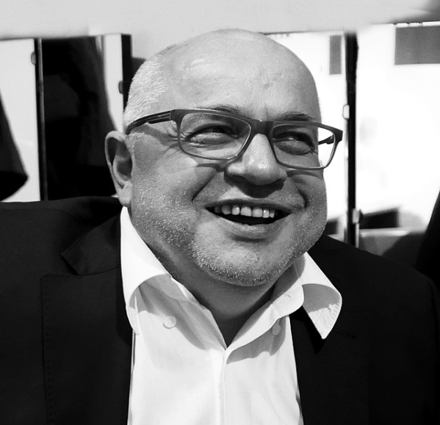
Mirosław Neinert

Slide 10
Zdjęcia:
slajd 3: Ewkaa
slajd 6: Przemysław Jendroska
slajd 9: Jacek Proszyk

Slide 11
Bibliografia:
Działalność Bernarda Krawczyka w Teatrze Śląskim
Bernard Krawczyk w bazie IMDb (ang.)
Bernard Krawczyk w bazie Filmweb
AKTORZY, www.teatr-rozrywki.p
Katowice. 110. urodziny Teatru Śląskiego, www.e-teatr.pl
Anna Ładuniuk, Śląska nie da się zamknąć na kłódkę. Rozmowa z Robertem Talarczykiem, „Dziennik Zachodni”, 20 maja 2016
Grażyna Bułka w bazie filmpolski.pl
Grażyna Bułka, [w:] Encyklopedia teatru polskiego
Mirosław Neinert w bazie Filmweb
Mirosław Neinert w bazie filmpolski.pl

